Slide 1


Slide 2

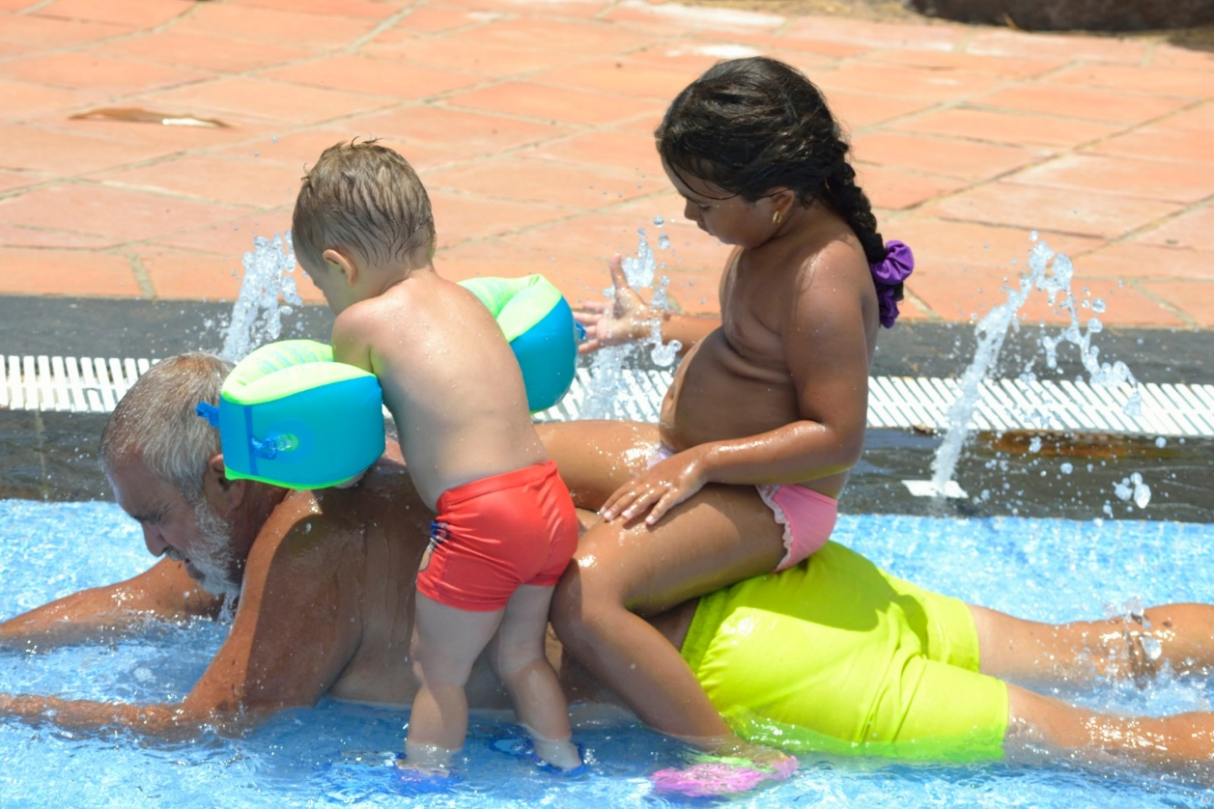

Slide 3


Estamos orgullosos de tus logros

Slide 4

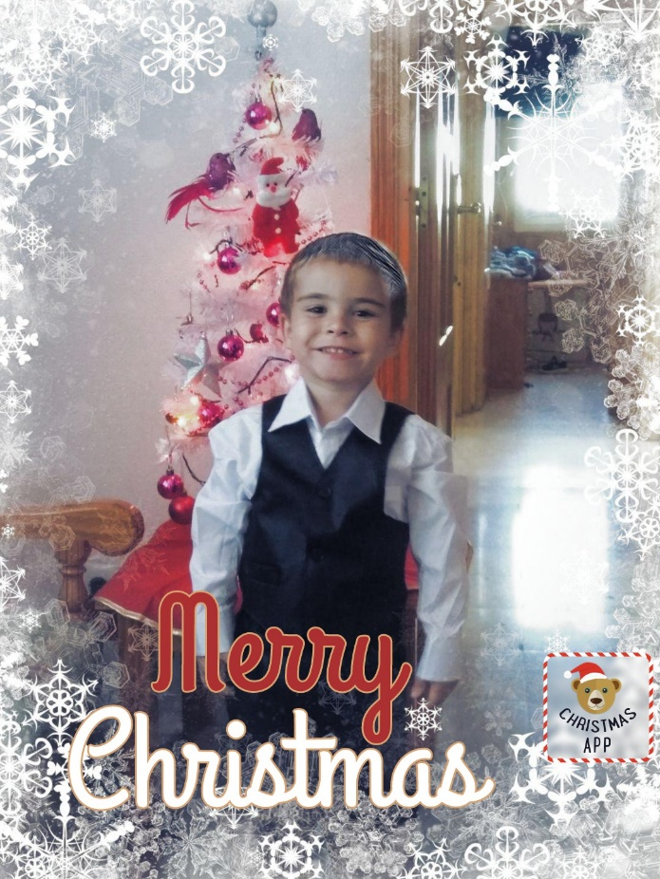
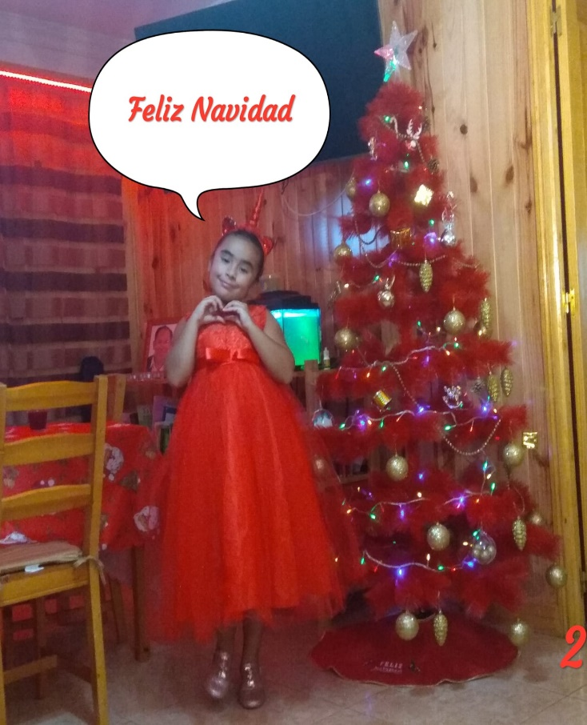
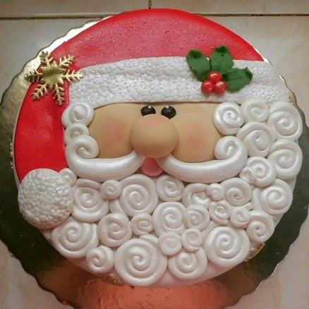
Y Feliz Navidad PAYITO
Acoraide
Herineiva

Slide 5









¿Te ha gustado?
Puedes ver más entrando
Aquí
Además puedes recibir powerpoints en tu correo electrónico suscribiéndote aquí:
Esta presentación powerpoint ha sido creada y compartida única y exclusivamente para mispps.com

